Slide 1
17K 现状与未来规划
看清自己，找到出路

Slide 2
2017年-2018年
01
02
03
04
用户
产品
内容
创新

Slide 3
用 户
客户端+H5+PC
用户来源
客户端——应用市场、信息流
H5+PC——搜索引擎
用户质量
收益

Slide 4
用户 2018年1-9月用户发展日均表现
备注：数据为日去重
H5日均用户变化不大，充值用户数5、6、7月增长，8、9月下滑到年初水平。
PC日均访问用户下降明显，5月后稳定，充值用户数基本稳定，充值金额波动大
安卓日均用户年初开始下降，7月开始反弹。充值用户数年初开始下降，7-9月稳定，日均充值金额波动明显
苹果日均用户数变化不大，充值用户数波动，充值金额有一定增长

Slide 5
用户 2018年1-9月用户月情况
备注：数据为月去重
H5月总用户变化很大？？充值用户数8、9月下滑。 龙燕改图
PC月访问用户下降明显，5月后稳定，充值用户数基本稳定，充值金额波动大
安卓日均用户年初开始下降，7月开始反弹。充值用户数年初开始下降，7-9月稳定，日均充值金额波动明显

Slide 6
用户 2018年客户端新增用户质量
注：首日访问为新增
1. 5-9月安卓月日均新增上涨17.51%，但次留、30留持续下跌，充值转化低，安卓新增月日均付费率从5月1.11%降至9月0.51%？？？。保留留数据，然后和后面两页合并。
2. 6-9月月均新增上涨21.96%，月均30日以上存留用户下降12.88%。免登录功能待优化、新增未转化为老用户及优质内容减少可能是存留用户减少的主要原因，应对此情况予以重视，避免将来日活存留下降。
3. 6月以来，我们对新用户做了以下运营措施：
1）6月上线免登录功能，降低用户使用门槛，但因免登录功能纰漏较多，略微加速了用户流失；
2）8月底上线新手任务，明确展示新手可获福利（打赏有奖、充值返100%代金券、签到送包月天数等），并仅余1个免登录入口，新增手机号注册，并为新用户推送push。以上刺激了安卓的注册转化，但充值转化效果不明显。
对比相同措施下iOS和安卓的新增用户数据后， 考虑安卓新增效果不明显可能是由于安卓新增用户质量、优质小说数量减少导致。

Slide 7
用户 2018年用户发展情况-各月新用户付费情况
日均 | 新用户启动 | 新用户付费用户 | 新用户充值金额 | 新用户付费率 | 新用户付费ARPU | 新用户启动ARPU
9月 | 41344 | 360 | 8791 | 0.87% | 24.41 | 0.21
8月 | 33332 | 332 | 8489 | 1.00% | 25.57 | 0.25
7月 | 28515 | 319 | 7159 | 1.12% | 22.41 | 0.25
6月 | 29375 | 443 | 10719 | 1.51% | 24.18 | 0.36
总计 | 33105 | 363 | 8773 | 1.10% | 24.17 | 0.27
新用户（首次访问小于30天）
日期 | 启动 | 付费用户 | 充值 | 付费率 | 付费ARPU
9月 | 461,015 | 8,139 | 263,755 | 1.77% | 32.41
8月 | 377,886 | 7,670 | 263,202 | 2.03% | 34.32
7月 | 278,929 | 6,496 | 221,931 | 2.33% | 34.16
6月 | 207,450 | 8,613 | 321,573 | 4.15% | 37.34
说明一下6月为什么高
备注：新用户定义为首次访问小于30天的用户
Notes:
新用户付费情况，是否整体增长，分当日和30天两个维度

Slide 8
用户 客户端用户来源-2018年新用户主要渠道分析（需要做1-9月的，可以分1-5月分别看）
2018年6月-7月主要推广方式以厂商的CPD和非标为主
7月底到8月增加了搜索sem方式投放，基本上保持在新增3-4万的量级
9月加大了信息流的测试和投放，新增上有较大的增加。
2018年6-9月安卓新增用户153万，主要来源厂商类渠道（华为、vivo、oppo）占总新增用户的62.4%；
信息流类渠道（头条、广点通等）占总新增的12.3%；
其次是第三应用市场类渠道占总新增的10.9%；

Slide 9
用户 6-9月安卓客户端新用户发展成本分析
项目 | 新增用户（含自然） | 成本1 | 成本2 | 总成本 | 新增用户当月充值（含自然） | 新增用户当月(含自然）ROI | 总充值 | 总ROI | 渠道推广新增用户（不含cps、cpt） | 推广当月充值 | 推广CPA：不含cps、cpt | 推广ROI：不含cps、cpt
SEM | 84,789 | 600,718 |  | 600,718 | 38,301 | 6.38% | 48,901 | 8.14% | 84,789 | 38,301 | 7.08 | 6.38%
7月 | 4,794 | 26,876 |  | 26,876 | 2,375 | 8.84% | 2,371 | 8.82% | 4,794 | 2,375 | 5.61 | 8.84%
8月 | 46,715 | 315,123 |  | 315,123 | 13,379 | 4.25% | 14,431 | 4.58% | 46,715 | 13,379 | 6.75 | 4.25%
9月 | 33,280 | 258,719 |  | 258,719 | 22,547 | 8.71% | 32,099 | 12.41% | 33,280 | 22,547 | 7.77 | 8.71%
厂商 | 953,720 | 2,137,805 | 645,761 | 2,783,565 | 295,721 | 10.62% | 973,640 | 34.98% | 480,126 | 104,577 | 4.45 | 4.89%
6月 | 169,299 | 132,712 | 155,933 | 288,645 | 54,311 | 18.82% | 213,861 | 74.09% | 41,413 | 12,518 | 3.20 | 9.43%
7月 | 252,473 | 378,172 | 221,084 | 599,256 | 67,879 | 11.33% | 240,123 | 40.07% | 116,935 | 22,717 | 3.23 | 6.01%
8月 | 284,322 | 796,111 | 150,744 | 946,855 | 96,323 | 10.17% | 277,776 | 29.34% | 168,770 | 40,863 | 4.72 | 5.13%
9月 | 247,626 | 830,809 | 118,000 | 948,809 | 77,208 | 8.14% | 241,880 | 25.49% | 153,008 | 28,479 | 5.43 | 3.43%
第三方应用市场 | 164,473 | 132,967 |  | 132,967 | 64,834 | 48.76% | 172,832 | 129.98% | 36,226 | 12,455 | 3.67 | 9.37%
6月 | 36,144 | 0 |  | 0 | 14,396 | - | 38,501 | - |  |  | - | -
7月 | 39,659 | 7,834 |  | 7,834 | 12,965 | 165.51% | 41,752 | 532.98% | 881 | 275 | 8.89 | 3.51%
8月 | 49,366 | 67,158 |  | 67,158 | 22,366 | 33.30% | 50,046 | 74.52% | 17,047 | 5,648 | 3.94 | 8.41%
9月 | 39,304 | 57,976 |  | 57,976 | 15,107 | 26.06% | 42,533 | 73.36% | 18,298 | 6,533 | 3.17 | 11.27%
信息流 | 155,453 | 797,514 |  | 796,678 | 7,466 | 0.94% | 7,976 | 1.00% | 155,453 | 7,466 | 5.13 | 0.94%
8月 | 11,104 | 94,245 |  | 94,245 | 538 | 0.57% | 535 | 0.57% | 11,104 | 538 | 8.49 | 0.57%
9月 | 144,349 | 703,269 |  | 702,433 | 6,928 | 0.99% | 7,441 | 1.06% | 144,349 | 6,928 | 4.87 | 0.99%
总计 | 1,346,778 | 3,669,004 | 645,761 | 4,313,928 | 404,032 | 9.37% | 1,196,289 | 27.73% | 756,594 | 162,799 | 4.85 | 4.44%
总结
8月测试9月放量，效果稳定且有继续优化空间，但体量增长空间有限
持续放量，9月达到目前的天花板，效果开始下降，改进渠道后可恢复至相对合理的ROI，但体量空间有限
量级非常有限，ROI持续优化提升效果
量级在成本一定的情况还可以放大，但ROI差距很大，需要重点提升
优化厂商和市场渠道质量和推广方式，稳定ROI的前提下增加体量；
优化信息流投放的精准度，ROI提升之后增加体量
备注：成本1含非标、cpd、信息流、SEM；成本2含华为cps、cpt

Slide 10
用户 各月新用户发展数量以及各月流失情况
时间 | 新增用户 | 1月后留存 | 2月后留存 | 3月后留存 | 4月后留存 | 5月后留存 | 6月后留存 | 7月后留存 | 8月后留存 | 9月后留存
2017年7月 | 928619 | 197131 | 56383 | 41775 | 34523 | 30940 | 25776 | 20155 | 16518 | 13452
2017年8月 | 1053562 | 224154 | 68909 | 42514 | 27868 | 22594 | 17980 | 14925 | 13225 | 10248
2017年9月 | 1140474 | 236547 | 53238 | 29746 | 23322 | 16994 | 14383 | 12586 | 10660 | 8614
2017年10月 | 1279621 | 258006 | 73266 | 55565 | 38371 | 29095 | 28321 | 15831 | 9093 | 7161
2017年11月 | 1341393 | 247950 | 169595 | 112679 | 79053 | 93270 | 34871 | 9139 | 8212 | 6607
2017年12月 | 1594585 | 322802 | 195784 | 139931 | 154142 | 65548 | 23580 | 20911 | 18245 | 14420
2018年1月 | 1346070 | 238712 | 130246 | 142650 | 66620 | 16716 | 14879 | 12794 | 10681
2018年2月 | 884688 | 146075 | 109859 | 56221 | 15946 | 14003 | 11781 | 9379
2018年3月 | 379039 | 67274 | 35428 | 18421 | 15194 | 12336 | 10093
2018年4月 | 206308 | 45535 | 23959 | 18306 | 14578 | 11556
2018年5月 | 269756 | 49229 | 28364 | 20891 | 15759
2018年6月 | 205862 | 39638 | 22029 | 15931
2018年7月 | 272892 | 50227 | 25020
2018年8月 | 380331 | 58731
时间 | 新增用户 | 1月后留存 | 2月后留存 | 3月后留存 | 4月后留存 | 5月后留存 | 6月后留存 | 7月后留存 | 8月后留存 | 9月后留存
2017年7月 |  | 21.23% | 28.60% | 74.09% | 82.64% | 89.62% | 83.31% | 78.19% | 81.95% | 81.44%
2017年8月 |  | 21.28% | 30.74% | 61.70% | 65.55% | 81.08% | 79.58% | 83.01% | 88.61% | 77.49%
2017年9月 |  | 20.74% | 22.51% | 55.87% | 78.40% | 72.87% | 84.64% | 87.51% | 84.70% | 80.81%
2017年10月 |  | 20.16% | 28.40% | 75.84% | 69.06% | 75.83% | 97.34% | 55.90% | 57.44% | 78.75%
2017年11月 |  | 18.48% | 68.40% | 66.44% | 70.16% | 117.98% | 37.39% | 26.21% | 89.86% | 80.46%
2017年12月 |  | 20.24% | 60.65% | 71.47% | 110.16% | 42.52% | 35.97% | 88.68% | 87.25% | 79.04%
2018年1月 |  | 17.73% | 54.56% | 109.52% | 46.70% | 25.09% | 89.01% | 85.99% | 83.48% | 0.00%
2018年2月 |  | 16.51% | 75.21% | 51.18% | 28.36% | 87.82% | 84.13% | 79.61%
2018年3月 |  | 17.75% | 52.66% | 52.00% | 82.48% | 81.19% | 81.82%
2018年4月 |  | 22.07% | 52.62% | 76.41% | 79.64% | 79.27%
2018年5月 |  | 18.25% | 57.62% | 73.65% | 75.43%
2018年6月 |  | 19.25% | 55.58% | 72.32%
2018年7月 |  | 18.41% | 49.81%
2018年8月 |  | 15.44%
2017年10月至2018年2月的安卓新增用户，在18年5月和6月上出现跳水式流失；
如2017年12月新增用户159万，正常情况下3个月后留存率较前一个月大约在70%以上，并逐渐增加或保持，但17年12月的新增用户，在18年5月较4月留存率只有42.5%，6月较5月只有35.97%；
正常情况判断，用户发展进来2个月后，用户会稳定在每个月流失30%左右
备注：数据来源友盟

Slide 11
用户 2018年用户发展情况-各月老用户流失情况
日期 | 指标 | 总人数 | 第0月 | 第1月 | 第2月 | 第3月 | 第4月
2018年5月 | 人数 | 316743 | 36326 | 153159 | 197102 | 221833 | 236232
 | 留失率 |  | 11.47% | 48.35% | 62.23% | 70.04% | 74.58%
2018年6月 | 人数 | 319341 | 45351 | 157278 | 201609 | 224316
 | 留失率 |  | 14.20% | 49.25% | 63.13% | 70.24%
2018年7月 | 人数 | 351045 | 49237 | 183610 | 233903
 | 留失率 |  | 14.03% | 52.30% | 66.63%
2018年8月 | 人数 | 392951 | 52005 | 220522
 | 留失率 |  | 13.23% | 56.12%
2018年9月 | 人数 | 431227 | 50731
 | 留失率 |  | 11.76%
这里还是取老用户的留存情况吧
备注：老用户定义为首次访问为假

Slide 12
用户 2018年用户发展情况-各月老用户付费情况
备注：这里老用户定义是？
日均 | 历史用户启动 | 历史用户付费用户 | 历史用户充值金额 | 历史用户付费率 | 历史用户付费ARPU | 历史用户启动ARPU
9月 | 62663 | 735 | 18396 | 1.17% | 25.03 | 0.29
8月 | 62256 | 768 | 19668 | 1.23% | 25.59 | 0.32
7月 | 59957 | 828 | 20154 | 1.38% | 24.35 | 0.34
6月 | 55045 | 778 | 18843 | 1.41% | 24.24 | 0.34
总计 | 59998 | 778 | 19276 | 1.30% | 24.79 | 0.32
日期 | 老用户消费（KB) | 老用户消费人数 | 老用户消费ARPU
9月 | 56,662,916 | 22,859 | 2,479
8月 | 55,997,468 | 23,031 | 2,431
7月 | 56,198,978 | 22,608 | 2,486
6月 | 32,745,763 | 18,339 | 1,786
历史用户月付费情况（首次访问大于30天）
月总 | 启动 | 充值用户 | 充值 | 付费率 | 付费ARPU
9月 | 313,495 | 13,227 | 551,874 | 4.22% | 41.72
8月 | 320,014 | 14,216 | 609,696 | 4.44% | 42.89
7月 | 289,168 | 14,413 | 624,783 | 4.98% | 43.35
6月 | 257,312 | 12,623 | 565,301 | 4.91% | 44.78
月总 | 老用户人数 | 充值 | 付费人数 | 付费率 | 付费ARPU
9月 | 429275 | 844,986 | 21014 | 4.90% | 40.21
8月 | 389210 | 871,568 | 21310 | 5.48% | 40.90
7月 | 346080 | 858,950 | 20253 | 5.85% | 42.41
6月 | 311978 | 888,260 | 20256 | 6.49% | 43.85
备注：历史用户定义为首次访问大于30天的用户
备注：首次访问为假用户的充值情况

Slide 13
用户 2018年老用户流失情况取出前4个月的再决定要不要
日期 | 安卓 |  |  | iOS
 | 当日 活跃用户 | 30天 存留用户 | 存留用户 占比 | 当日 活跃用户 | 30天 存留用户 | 存留用户 占比
五月日均 | 94,902 | 49,234 | 52.20% | 25,046 | 2,757 | 10.45%
六月日均 | 86,895 | 51,896 | 59.72% | 24,712 | 3,124 | 12.59%
七月日均 | 88,147 | 40,048 | 45.46% | 22,032 | 2,902 | 13.31%
八月日均 | 95,853 | 44,334 | 46.26% | 24,997 | 4,757 | 18.59%
九月日均 | 103,586 | 48,527 | 46.97% | 22,180 | 6,357 | 28.73%
十月日均 | 107,916 | 53,952 | 50.02% | 24,594 | 6,963 | 28.31%
1.老用户定义为相对事件发生前30日登陆过的用户。
2.四月之前的数据来源不准确，从四月开始使用神策统计后，五月份30日留存可以参考。
3.六月份的日均30日留存为最高值，说明五月份之前的用户忠诚度较高。
4.七月份开始留存用户绝对值开始上涨，与增加推广力度、新用户增加有关。

Slide 14
用户 2018年用户发展情况-各月老用户付费情况可以删除
1.老用户定义为相对事件发生前30日登陆过的用户。
2.神策数据只能从四月开始，从月日均付费人数和金额上来看，老用户一直在流失。
3.日均付费人数从四月份的近2500人一直下降，到九月份已经只有1500人。
4.日均充值金额也从四月份的57000+元，到九月份仅有41000+元。
5.七月份日均付费金额有个小幅度上涨，与充返活动有关，arpu值提高。
6. 连载书的完结、新书质量不高可能是导致老用户的付费意愿降低的主要原因。

Slide 15
用户 安卓推广投产分析——回本周期（单独渠道，含自然量）
总回收情况
2018年6-9月安卓新增用户153万（含自然），推广成本431万（含华为cps成本），新增用户当月充值60.5万，新增用户当月roi为14%，平均CPA2.8元；随着推广用户占比增加，成本和CPA上升；
日期 | 新增用户 | 成本(含cps、cpt） | 成本环比增长率 | 新增用户当月充值 | 当月充值环比增长率 | CPA | 新增用户当月ROI
2018年6月 | 239536 | 288,645.02 | -35.60% | 103,617.44 |  | 1.21 | 35.90%
2018年7月 | 333011 | 633,965.76 | 119.64% | 123,216.84 | 18.92% | 1.90 | 19.44%
2018年8月 | 447307 | 1,423,380.36 | 124.52% | 193,178.40 | 56.78% | 3.18 | 13.57%
2018年9月 | 514026 | 1,967,937.11 | 38.26% | 185,282.00 | -4.09% | 3.83 | 9.42%
合计 | 1533880 | 4,313,928.26 |  | 605,294.68 |  | 2.81 | 14.03%
买量回收情况
2018年6-9月安卓新增用户75.6万（不含自然和cpt带来），推广成本366.8万（不含华为cps、cpt），新增用户当月充值16.3万，新增用户当月roi为4.4%，平均CPA4.85元；
日期 | 推广新增用户 | 成本（不含cps、cpt） | 成本环比增长率 | 新增用户当月充值 | CPA | 新增用户当月ROI
2018年6月 | 41413 | 132,712.10 | -59.91% | 12,517.63 | 3.20 | 9.43%
2018年7月 | 122610 | 412,882.05 | 211.11% | 25,366.64 | 3.37 | 6.14%
2018年8月 | 243636 | 1,272,636.36 | 208.23% | 60,428.45 | 5.22 | 4.75%
2018年9月 | 348935 | 1,849,937.11 | 45.36% | 64,486.45 | 5.30 | 3.49%
合计 | 756594 | 3,668,167.61 |  | 162,799.16 | 4.85 | 4.44%

Slide 16
用户 客户端推广投产
2018年6-9月17K客户端总收入806.6万元，其中客户端阅读充值451万，站内流量 游戏收入235.9万，广告收入119万；成本 431万，利润roi0.87（增加一列不含游戏和广告的）
日期 | 17K客户端充值收入 | 站内流量游戏收入 | 广告收入 | 总收入 | 成本(缺ios） | 利润roi
2018年6月 | 1,115,862 | 530,103 | 335,010 | 1,980,975 | 288,645 | 5.86
2018年7月 | 1,087,425 | 603,272 | 311,405 | 2,002,101 | 633,966 | 2.16
2018年8月 | 1,201,505 | 657,586 | 275,451 | 2,134,543 | 1,423,380 | 0.50
2018年9月 | 1,110,986 | 568,082 | 270,000 （预估） | 1,949,068 | 1,967,937 | (0.01)
合 计 | 4,515,778 | 2,359,043 | 1,191,866 | 8,066,687 | 4,313,928 | 0.87
9月推广力度可以做到平进平出，产品推广优化后，可提升ROI，ROI提升合理，总收入增加后再继续扩大推广力度
新增用户ROI分析，预估几个月回本，之前那个表做成月的

Slide 17
用户 用户发展竞品对比
应用 | App指数排名 | 市场渠道 推广力度排名 | 月新增（万） (市场渠道，艾瑞数据） | 总月新增（万） （预估，新增占比35%） | 月推广成本（按照CPA4元预估） | 新用户七日留存（%） | MAU（万） | DAU（万） | 月付费用户数 （万） | 月付费金额（万） | 月ARPU | 月付费率
17k | 84-67 | 无 | 28 | 51（实际，新增占比65%次月留存30%回流5%） | 200（实际） | 10-15（实际5-9） | 56（实际78） | 9.8（实际11） | 2.1 | 81.5 | 38.8 | 2.7% 4.2%老 1.77%新
掌阅 | 1 | 14 | 152 | 4240 | 16960 | 18-28 | 12116 | 2224 | 275 | 15600 | 56.7 | 2.8%
QQ阅读 | 2 | 2 | 421 | 2970 | 11880 | 7-14 | 8488 | 1845
书旗小说 | 3 | 4 | 351 | 750（准确） | 3000 | 14-28 | 2098（实际3000） | 550 | 85 | 4000 | 40 | 2.5%
追书神器 | 6 | 12 | 116 | 368.9 | 1475.6 | 19-24 | 1054 | 200
微信读书 | 13 | 23 | 102 | 297.85 | 1191.4 | 24-38 | 851 | 143
起点阅读 | 24 | 13 | 114 | 181 | 724 | 10-15 | 519 | 126
连尚阅读 | 19 | 1 | 524 | 524（可能更高） | 2096 | 7-11 | 680 |  | --
分析各家投产情况，如果所有推广的量全部来自付费渠道，盈利会非常困难
各家变现能力差别不是很大，阅读变现能力提升难度很大，
增加用户规模需要的新增量会有很大区别，所对应的成本会有很大的区别，因此在目前情况下，我们需要考虑整体发展策略
A：明确DAU目标，先达到一定规模，这个过程会亏损，规模达到后再变现
B：明确留存和变现目标，量入为出，在一定规模下优化提升渠道产品和运营效果，达标后再放大投入

Slide 18
用户 推广提升方向

Slide 19
用户 总结，2018年用户发展的问题

Slide 20
产 品
目前产品功能分析

Slide 21
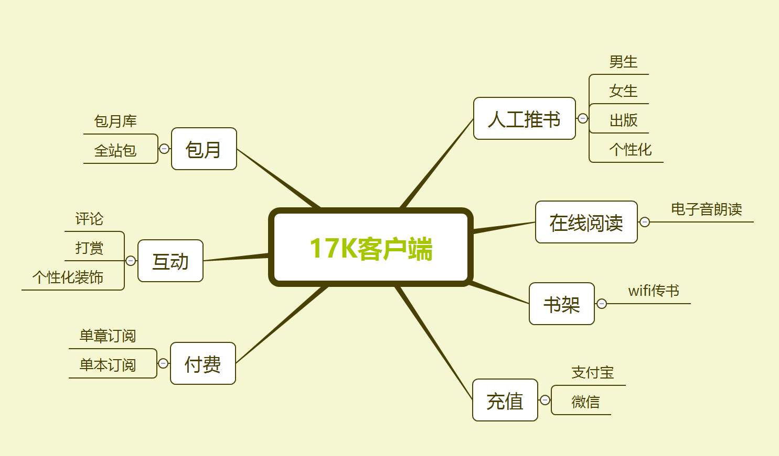
产品 客户端目前产品功能
目前17k客户端产品主要实现了在线阅读的基础功能（人工推书、阅读、充值、付费、打赏、评论等）
扩展功能上，实现了（包月书库、个性化装饰）
其中，作品粉丝经营功能完全没有，用户互动只有最基础的书评区功能快，阅读模块中扩展功能只有基础的电子音朗读

Slide 22
产品 客户端产品质量分析（神策数据）
2018年数据 | 日均 新用户数 | 日均 次留（%） | 7日留存（%） | 30日留存 | 总用户数 | 30日存留用户 | 30日存留占比 | 新增占比 | 付费率 | 单机单次时长（分钟） | 单机单日时长（分钟） | 单机有效月使用时间（分钟）
5月 | 390,617 | 23.30% | 8.49% | 3.57% | 641,362 | 515,103 | 80.31% | 60.90% | 8.77% | 7.4 | 61.01 | 293
6月 | 339,375 | 22.06% | 6.45% | 2.76% | 620,740 | 365,839 | 58.94% | 54.67% | 8.07% | 7.0 | 54.57 | 272
7月 | 406,608 | 21.66% | 5.96% | 2.41% | 705,279 | 376,756 | 53.42% | 57.65% | 6.74% | 6.78 | 54.06 | 257
8月 | 609,625 | 20.41% | 5.60% | 2.25% | 928,808 | 448,571 | 48.30% | 65.64% | 4.74% | 6.87 | 54.23 | 219
9月 | 582,476 | 21.20% | 6.57% | - | 903,519 | - | - | 64.47% | 4.92% | 7.07 | 55.44 | 238
体现质量的相关数据
新用户次留、月留、总用户留存、阅读时间、付费
目前付费率计算维度不统一，结论待定

Slide 23
用户 产品定位分析
 | 定位分析 | 对比17k
掌阅 | 自有作品12万出版作品，2.4万网络小说 | 17k的作品量
QQ阅读 | 针对所有用户群体，但自带用户群体年轻，更多的网文，转出版方向慢
微信 | 微信目标主要是扩大用户量，而不是利益，所以功能趋向更多为免费分享、免费阅读 | 17K没有明确定位，分享拉新功能缺失
追书神器 | 各项数据都较好，主要原因：追更较快、能看盗版、社区活 | 17K作者更新速度一般，没有社区
书旗 | 书旗专注与网文阅读体验，主要针对网文用户
起点

Slide 24
用户 产品质量竞品对比
应用 | App指数排名 | 总月新增（万） （预估，新增占比35%） | 新用户七日留存（%） | MAU（万） | DAU（万） | 单机日时长（分钟） | 单机有效月使用时间（分钟） | Arpu(元) | 付费率%
17k | 84-67 | 51（实际，新增占比65%次月留存30%回流5%） | 10-15（实际5-9） | 56（实际78） | 9.8（实际11） | 36.17 | 188 | 38.8 | 2.7
掌阅 | 1 | 4240 | 18-28 | 12116 | 2224 | 51.95 | 286 | 56.7 | 2.5（按往年数据推算）
书旗小说 | 3 | 750（准确） | 14-28 | 2098 | 550 | 55.72 | 438 | 40 | 2.8
追书神器 | 6 | 368.9 | 19-24 | 1054 | 200 | 119.51 | 681 |  | -
QQ阅读 | 2 | 2970 | 7-14 | 8488 | 1845 | 68.67 | 448 | 24 | 5（阅文）
微信读书 | 13 | 297.85 | 24-38 | 851 | 143 | 37 | 186
起点阅读 | 24 | 181 | 10-15 | 519 | 126 | 57.81 | 489
连尚阅读 | 19 | 524（可能更高） | 7-11 | 680 |  | -- |  |  | -
已有数据表明，与各大竞品对比17k在MAU、DAU及新增用户量上远低于竞品
七日留存：处于中等偏下
付费率：与竞品相当
ARPU值：没有明显差距
综上，17k可以从竞品的基础及特色功能上分析差距，来找出可行性的提升方案

Slide 25
产品 作品数量规模（从客户端搜索和书库那里找，pc站也有一些数据）
 | 男生 |  |  |  | 女生 |  |  |  | 出版
 | 作品总数 | 签约作品量 | 上架作品量 | 精品作品量 | 作品总数 | 签约作品量 | 上架作品量 | 精品作品量 | 作品总数 | 上架作品量
17K | 265784 |  | 9431 |  | 180571 |  | 9152 |  | 24421 7460可见
起点 | 1035854 | 58528 | 36601 | 1488 | 415440 | 23581 | 46338 | 364 | 44868 | 44553
QQ | 阅文库
微信 | 阅文库
掌阅（自有量） | 10080 |  |  |  | 13200 |  |  |  | 126000
书旗 | 10w
追书 | 24380 |  |  |  | 12760 |  |  |  | 7300
从数据量看
在男女频网文小说方面，阅文的作品总数处于优势
在出版书量上，掌阅自有出版作品量最高
追书在作品量上没有太大的优势，但可能汇聚了各家的精品作品
相比竞品，17k在自有原创作品量上，具有一定的优势，但三方作品优势不足，需扩充第三方作品量

Slide 26
产品 竞品功能对比-基础功能
 |  |  | 17k | 掌阅 | QQ阅读 | 起点读书 | 微信读书 | 书旗小说 | 追书 | 连尚阅读
17k有的 |  | 人工推荐 | √
 |  | 自己找书
 |  | 在线朗读
 |  | 打赏 | √ | √ | √ | √ |  | √
 |  | 书评 | √
17k没有的 | 找书 | 智能推荐 |  | √ | √ | √ | √
 |  | 领袖推荐 |  | √ |  | √
 |  | 好友推荐 |  |  |  |  | √
 | 看书 | 投票 |  | √ | √ | √ |  | √
 |  | 划线笔记 |  | √ |  | √ | √
 |  | 云同步 |  | √ | √ | √ | √ | √
 | 互动 | 书圈 |  | √ | √ | √
 |  | 书圈广场 |  | √ | √
 |  | 作者说 |  | √ | √ | √
在产品基础功能上，17没有的功能中，做得比较好的三个功能
找书-智能推荐：qq阅读根据用户的浏览记录，偏好设置等多种因素来进行大数据分析，进行精准推荐，且页面展示上依据只能推荐为主体
看书-云同步：起点在阅读上，三端统一书架、阅读进度、阅读历史等多维度，达到了用户无缝切换使用平台的效果
互动-书圈：掌阅在书评区的基础上建立了书圈制度，包含书评内容，以及用户产生的作品讨论、想法，为用户提供了多维度的互动体验

Slide 27
产品 竞品功能对比-特色功能
 |  |  | 17k | 掌阅 | QQ阅读 | 起点读书 | 微信读书 | 书旗小说 | 追书神器 | 连尚阅读
17k有的 |  | 粉丝等级 | √ | √ |  | √
 |  | 粉丝排行 | √ | √ | √ | √ | √
 |  | 常规分享 | √
17k没有的 | 创作 | 创作 |  |  | 作家助手 |  |  | 安卓有 | 在论坛有
 |  | 作品管理
 |  | 数据查询
 | 粉丝经营 | 作品红包 |  |  | √ | √
 |  | 作者说 |  | √ | √ | √
 |  | 站外粉丝运营 |  |  | √ | √
 | 用户社交 | 论坛/书荒互助 |  |  |  |  |  |  | √
 |  | 话题 |  | √ |  | √ |  |  | √
 |  | 横向讨论圈 |  | √ |  | √
 |  | 专栏 |  |  |  | √
 |  | 想法 |  | √ |  |  | √ |  | √（章评）
 | 拉新 | 有奖分享 |  | √ |  | √ | √ | √ | √
 |  | 策略分享 |  | √ | √ | √安卓 | √ |  | √
在产品特色上：
创作：起点和qq为了统一管理阅文旗下所有原创平台，同时为作者站内粉丝经营打基础，研发了单独的作者助手app，包含作品管理、数据查看，粉丝互动等多项完善的创作功能
站外粉丝经营：阅文在站外粉丝经营上，与作者合作，帮助直没作者积极参与综艺节目，增加作者曝光，树立作者的偶像形象
用户社交：追书已论坛为基础，提供多个用户交流板块，主打书荒互助，间接给小白用户增加了好友作品推荐
拉新：书旗邀请好友送代金券，微信分享作品给好友双方都能免费阅读，追书邀请好友得现金奖励（可提现）

Slide 28
产品 不同功能优劣分析——针对读者
综上两张标题，针对读者这一块，我们在用户阅读体验、互动体验、拉新分享、这3个方面严重不足
用户阅读体验上：
对比追书神器与qq阅读，根据艾瑞数据，在用户单日阅读时长数据的表现上
从图表来看
追书神器在日阅读时长上是17k的3.3倍，月阅读时长是3.62倍
QQ阅读在日阅读时长上是17k的1.89倍，月阅读时长是2.38倍
从作品量上来看
17k共计上架作品量26043本，追书共计上架作品量24380本，QQ阅读上架作品量127492本
追书阅读时长好的原因分析：
1、可免费阅读全网精品网文作品（可下载历史版本阅读盗版书籍）
2、优惠汇集各大平台精品作品，所以在内容上产生了优势
QQ阅读时长好的原因分析：
1、在作品量上有绝对优势
2、在针对用户推荐上实现大数据精准的推荐
综上，在阅读体验上
1、要加大作品量，提高精品作品的数量
2、优化阅读体验，更精准的将作品推荐给用户
3、加大免费及限免力度，降低阅读门槛，提高用户粘性

Slide 29
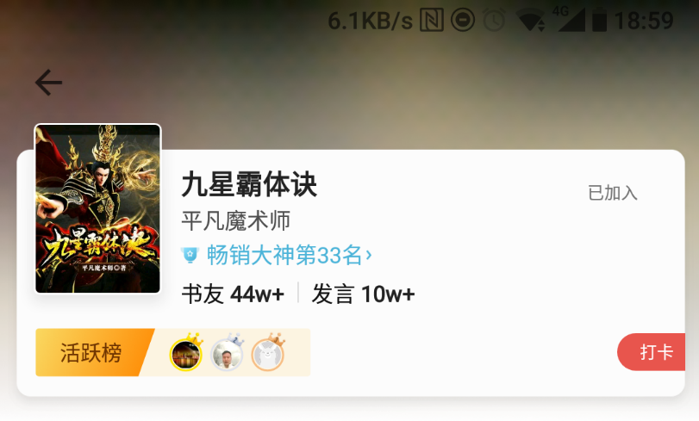
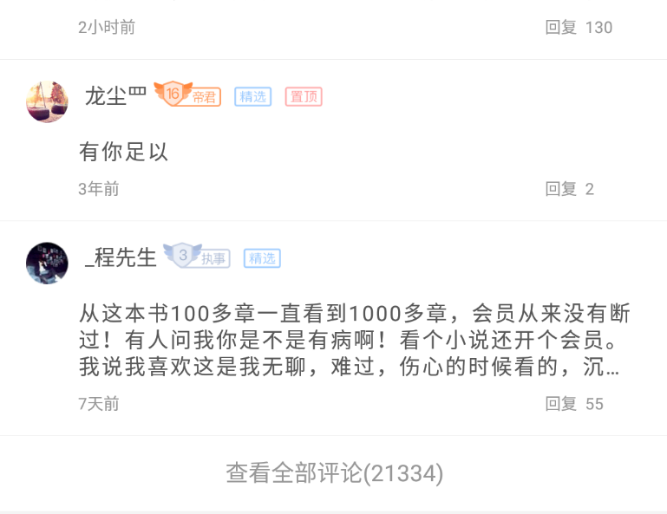
产品 不同功能优劣分析——针对读者
互动体验上
对比我们与掌阅，拿17k签约作品《九星霸体诀做比较》
九星霸体诀在掌阅书友圈有10.3w+发言，44w+书友，平均0.23条/人
九星霸体诀在17k只有2.1w条评论，今年有29w用户看过这本书，有8570人是这本书的付费用户,平均0.07条/1人
在互动体验功能方面：
17k：只有基础的书评和回复书评功能
掌阅：有完善的书友圈体系，包含踩/赞，书评及回复、想法、讨论、书友圈打卡、书友圈任务
掌阅
综上
在互动体验上，我们存在功能上的劣势，导致我们自有的签约热门作品，在站外大平台的用户互动质量上要远高于我们自有平台上的互动
17k

Slide 30
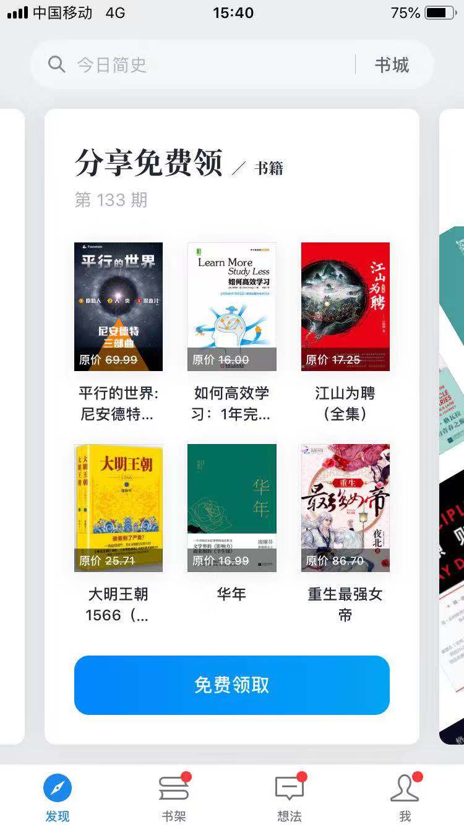
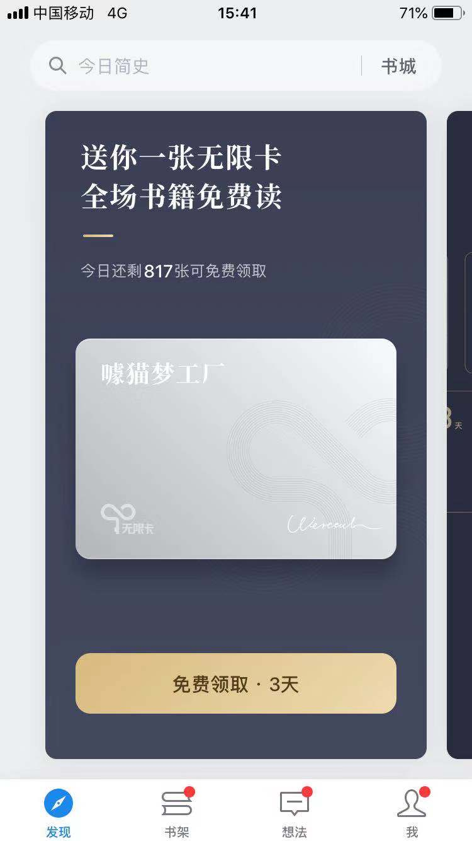


产品 不同功能优劣分析——针对读者
拉新和分享体验上
目前各家都在尝试不同的分享拉新手段，比较典型的案例如下
微信读书：分享给好友双方免费读、无限卡免费读
书旗小说：邀请好友得代金券
追书神器：邀请好友得现金奖励
常用策略分享方式：在阅读时摘取段落、或将想法生成卡片分享
微信读书围绕【分享免费看】的方式，面向所有用户做了系列推广功能，从数据来看，微信读书的7日留存是各家中最高的，由此可看出，分享免费看书的方式与提高用户留存及拉新有一定关系。
微信分享免费领
微信分享免费领
综上
在拉新和分享体验上，17k目前只有基础的作品分享功能，后续可尝试不同的有奖分享策略，可以类似微信读书那样，通过一部分作品免费的奖励来刺激用户分享，从而起到拉新及促留存的作用
追书
书旗

Slide 31
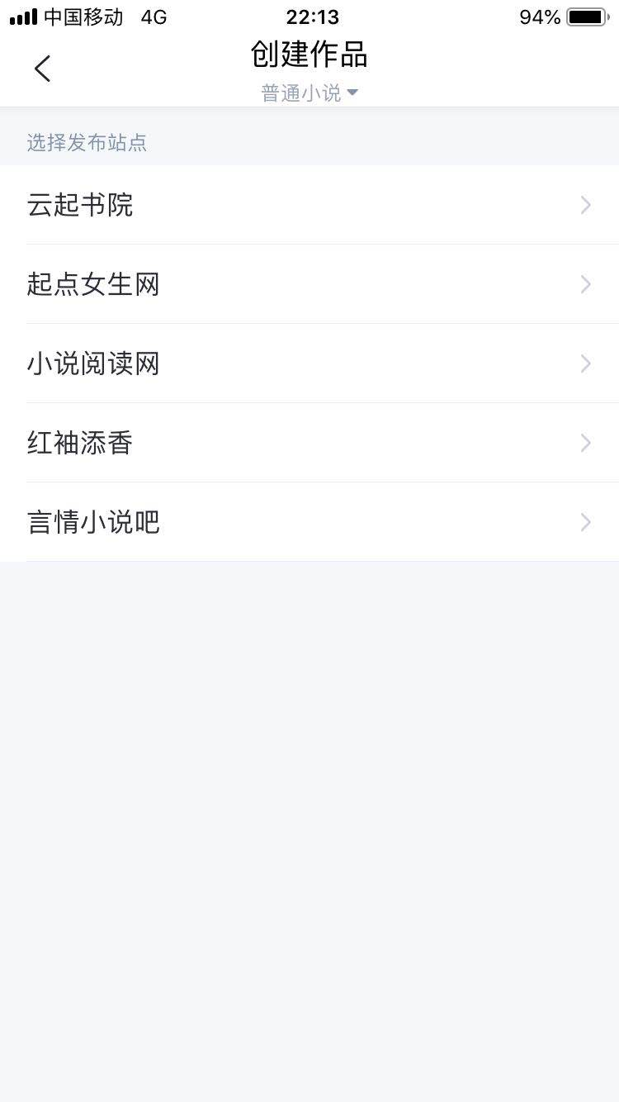
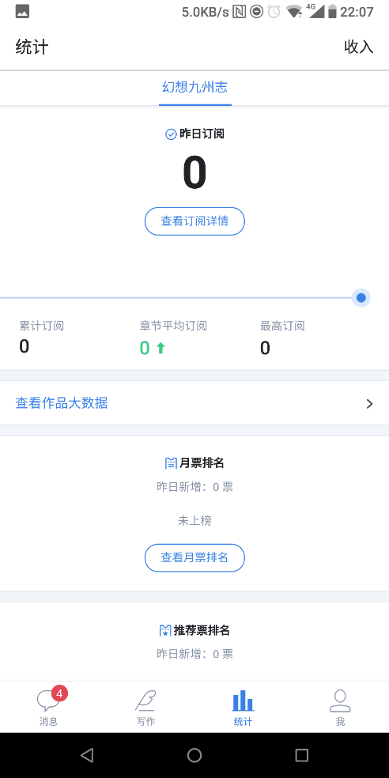
产品 不同功能优劣分析——作者
从创作功能来看
手机创作功能正在慢慢起步，起点、QQ及连尚读书，需要单独下载一个作家助手完成，书旗小说在安卓端开放了创作功能，但是不能查看数据。
阅文推出独立的作家助手app的原因：
阅文旗下原创平台重多，需要统一管理，无法单独在任一端口内内嵌作者板块
书旗在安卓端推出简单写作功能的原因：
1、作者量少（内部获知，待数据支撑）
2、处于探索阶段
综上：
能在同一个APP上看书写书，支持数据查看，目前市场属于空白状态，17k可在此方向进行深度尝试。

Slide 32


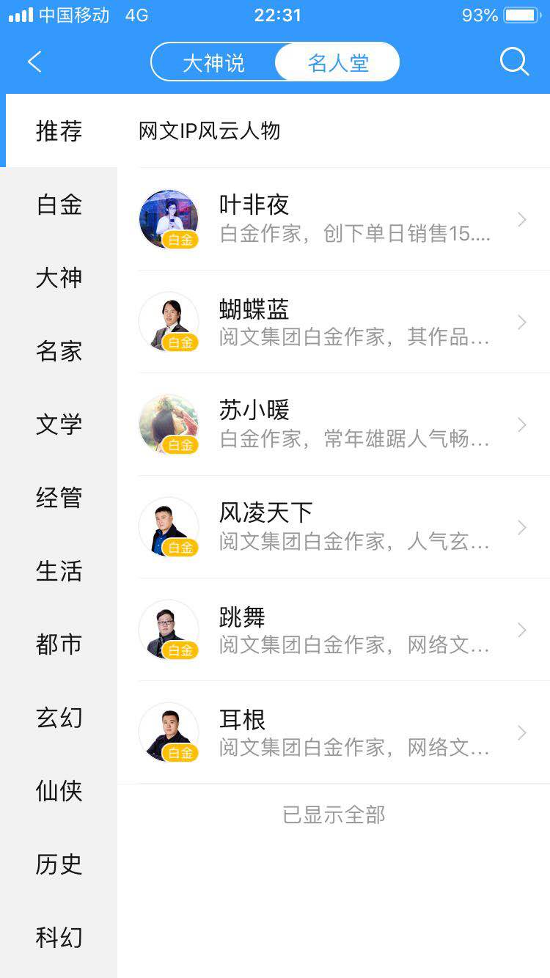
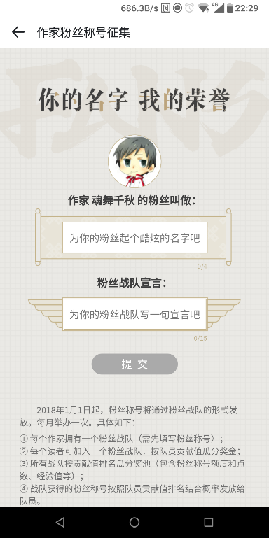
产品 不同功能优劣分析——作者
从粉丝经营来看
站内经营：阅文通过作家助手打通作者与粉丝之间的联系，例如起点&QQ阅读-红包广场、QQ阅读-大神说、起点-作家粉丝称号
站外经营：阅文通过个渠道来宣传自己站内大神作者，提高作者的曝光量，为作者吸粉，同时达到品牌宣传的目的
从平台来看，中文集团和阅文集团同为原创平台，对作家粉丝经营与作者培养上有着相同的需求
因此17k在规划手机创作功能时，需深度考虑作者粉丝运营（包含站内及站外），同时兼顾新人作者的培养与挖掘。

Slide 33
内 容
作品分析
作者分析
驻站作者分析

Slide 34
内容 作品分析
S级、重点、潜力作品：变化情况，新增完结变化，订阅打赏变化，区分男女频
新书情况
老书情况

Slide 35
内容 作者分析
签约作者数量变化

Slide 36
内容 驻站作者变化
变化趋势，变化原因分析

Slide 37
创 新
创新的方向
新媒体
AVG自研游戏和游戏联运
广告

Slide 38
创新 新媒体-价值-方法-问题

Slide 39
创新 AVG游戏-价值-方法-问题

Slide 40
创新 游戏联运-价值-方法-问题

Slide 41
创新 广告-价值-方法-问题

Slide 42
经 营
成本情况 提升和优化的点
组织架构，缺乏的人才

Slide 43
组织结构 总览

Slide 45
产品
作者当用户
互动
分享
2019
推广
运营

Slide 46
产品 重构后的功能组和三大重点功能
新手村
签约票
新手作者与读者-拉新
星球广场
话题
读者与读者-活跃
个人关注
作者、达人 激励政策
读者与签约作者-粉丝

Slide 47
谢谢!

